Slide 1


Slide 2
TABLA DE CONTENIDOS
DESCRIPCIÓN DEL NEGOCIO | PÁG. 2
TABLA DE VERSIONADO | PÁG. 2
OBJETIVOS DEL MODELO | PÁG. 2
DEFINICIÓN Y DESCRIPCIÓN DE LOS DATOS | PÁG. 3
DESBALANCEO VARIABLE TARGET | PÁG. 4
HALLAZGOS ENCONTRADOS POR EL EDA | PÁG. 5
ANÁLISIS BIVARIADO | PÁG. 7
ANÁLISIS MULTIVARIADO | PÁG. 11
ALGORITMO ELEGIDO | PÁG. 14
ITERACIONES Y MÉTRICAS DE OPTIMIZACIÓN | PÁG. 15
ACCIONES A TOMAR Y CONCLUSIONES | PÁG. 17
LÍNEAS FUTURAS | PÁG. 18
Creación de un modelo para predecir el abandono de clientes de un banco
Proyecto desarrollado bajo las herramientas:
Jupyter Notebooks
Lenguaje de programación Python
DATASET:
https://www.kaggle.com/sakshigoyal7/credit-card-customers.
Equipo de trabajo:
Beliera, Marcos
Basso, Matías.
B. Leandro
Condor Peñaloza, Heraldine Emily
1

Slide 3
DESCRIPCIÓN DEL NEGOCIO
Este proyecto parte de una problemática en la cual un gerente de una sucursal del banco se encuentra inquieto porque cada vez más clientes dejan sus servicios de tarjetas de crédito.
Realmente agradecería si se pudiera predecir quién debe acudir de manera proactiva al cliente para brindarles mejores servicios y cambiar las decisiones de los clientes en la dirección opuesta.
El conjunto de datos consta de 10.000 clientes que mencionan su edad, salario, estado civil, límite de tarjeta de crédito, categoría de tarjeta de crédito, entre otras variables. Solo se dispone de un 16,07% de clientes que han abandonado el servicio, con lo cual, habrá que realizar varias transformaciones al set de datos desbalanceado.
TABLA DE VERSIONADO
Versión | Descripción | Fecha
V1 | Suma de Análisis Univariado | 8/12/2021
V2 | Suma de Análisis Bivariado | 9/12/2021
V3 | Suma de Análisis Multivariado | 10/12/2021
V4 | Primera Entrega | 14/12/2021
V5 | Suma de algoritmos de clasificación | 26/12/2021
V6 | Segunda Entrega | 23/01/2022
V7 | Tercera Entrega | 01/02/2022
OBJETIVOS DEL MODELO
Identificar comportamientos y características de las personas que tienden a abandonar o no el servicio del banco.
Generar un modelo que permita predecir si un cliente abandonará o no el servicio ofrecido.
Proponer acciones a corto y largo plazo que permitan retener en mayor medida a los clientes que abandonan según la información obtenida.
2

Slide 4
DEFINICIÓN Y DESCRIPCIÓN DE LOS DATOS
Se adjunta el nombre y descripción del conjunto de features descritas en el DataSet.
Variable | Descripción
Target | Variable de evento interno (actividad del cliente): si la cuenta está cerrada, entonces es 1.
Variables Numéricas (Sorted by A🡪 Z)
Avg_Open_To_Buy | Línea de crédito abierta para comprar (promedio de los últimos 12 meses)
Avg_Ratio | Índice de utilización promedio de la tarjeta
Age | Variable demográfica - Edad del cliente en años
Contacts_Count_12 | No. de contactos en los últimos 12 meses
Credit_Limit | Límite de crédito en la tarjeta de crédito
Dependent_Count | Variable demográfica - Número de dependientes
Months_Inactive_12 | No. de meses inactivos en los últimos 12 meses
Months_On_Book | Período de relación con el banco en meses.
Total_Amt_Chng_Q4_Q1 | Cambio en el monto de la transacción (Q4 sobre Q1)
Total_Ct_Chng_Q4_Q1 | Cambio en el recuento de transacciones (Q4 sobre Q1)
Total_Relatoinship_Count | Número total de productos en poder del cliente.
Total_Revolving_Bal | Saldo rotatorio total en la tarjeta de crédito.
Total_Trans_Amt | Importe total de la transacción (últimos 12 meses).
Total_Trans_Ct | Total de transacciones (últimos 12 meses).
VARIABLES CATEGÓRICAS (Sorted by A 🡪 Z)
Card_Category | Variable de producto - Tipo de tarjeta (Blue, Silver, Gold, Platinum)
Gender | Variable demográfica - M = Masculino, F = Femenino
ID | Número de clientes. Identificador único del cliente titular de la cuenta
Income_Range | Categoría de ingreso anual del titular de la cuenta (<40𝐾, 40K - 60K, 60𝐾− 80K, 80𝐾− 120K,>)
Marital_Status | Variable demográfica - Casado, Soltero, Divorciado, Desconocido
Education | Variable demográfica - Calificación educativa del titular de la cuenta (ejemplo: escuela secundaria, graduado universitario, etc.)
3

Slide 5
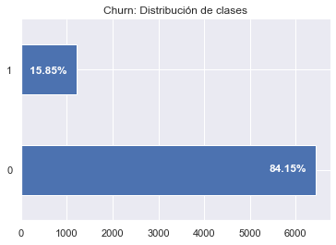
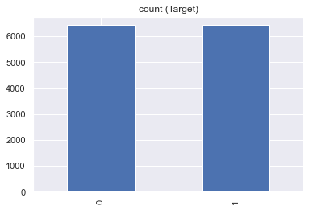
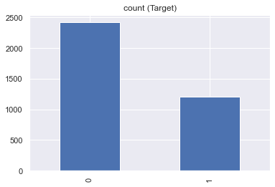
Balanceo del Target
El set de datos está desbalanceado en la variable Target, lo que puede ocasionar problemas con el modelo predictivo, con lo cual se optó por balancear el mismo aplicando Over-Sampling.
Target antes del Over-Sampling
Target después del Over-Sampling
Una vez finalizada la creación y evaluación de diferentes modelos de predicción, realizamos una nueva iteración del estudio para nuestro mejor clasificador, utilizando Under-Sampling (proporción dos tercios). Esto nos permitió comparar ambos métodos de balanceo y conocer cuál se comporta mejor.
4

Slide 6
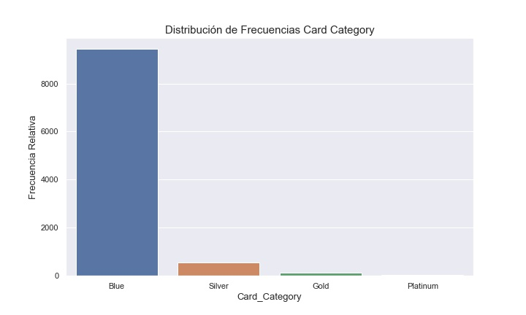
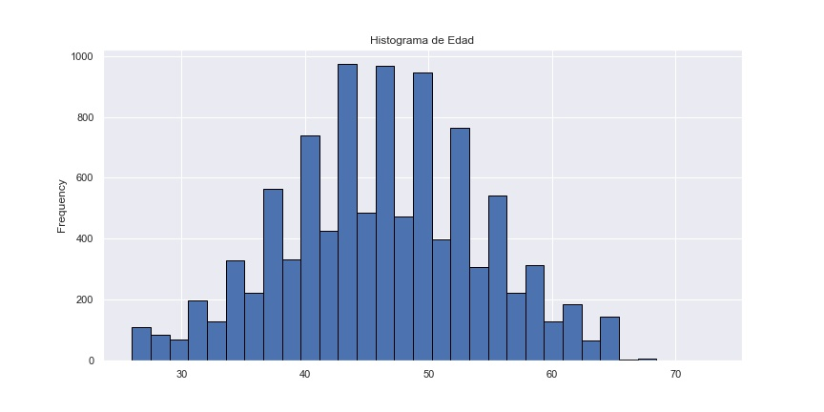
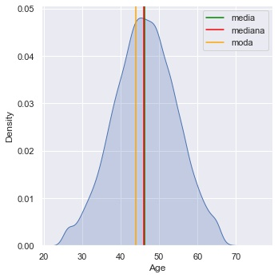
HALLAZGOS ENCONTRADOS POR EL EDA
Análisis Univariado: Este análisis se desarrolló a partir de las siguientes tres variables (Figuras 1, 2 y 3):
Figura 1: Distribución de Frecuencias de Card Category
Figura 2: Histogramas de Age
5

Slide 7
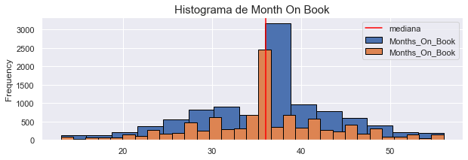
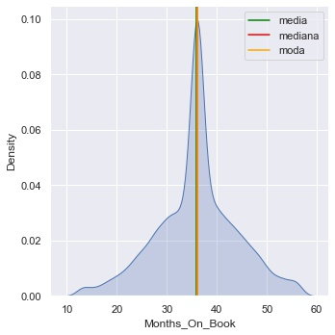
Figura 3: Histogramas de Months on Book en base a frecuencia y densidad.
Conclusiones Análisis Univariado
Como se observa en la Figura 1, el 93.17% de los datos están concentrados en las tarjetas de tipo azul. Se asume entonces que esta distribución se debe a los tipos de clientes, ya que las tarjetas tipo Gold y Platinum suelen ser para clientes con altos niveles de ingresos.
La Figura 2 indica que la mediana y media ronda los 45 años de edad, siendo el grupo etéreo que el banco más atrapa.
Por último, la Figura 3 indica que existe una fuerte relación o meses de contrato con el banco de aproximadamente 35/36 meses, es decir, 3 años. A partir de ese período se distingue un fuerte abandono de clientes.
6

Slide 8
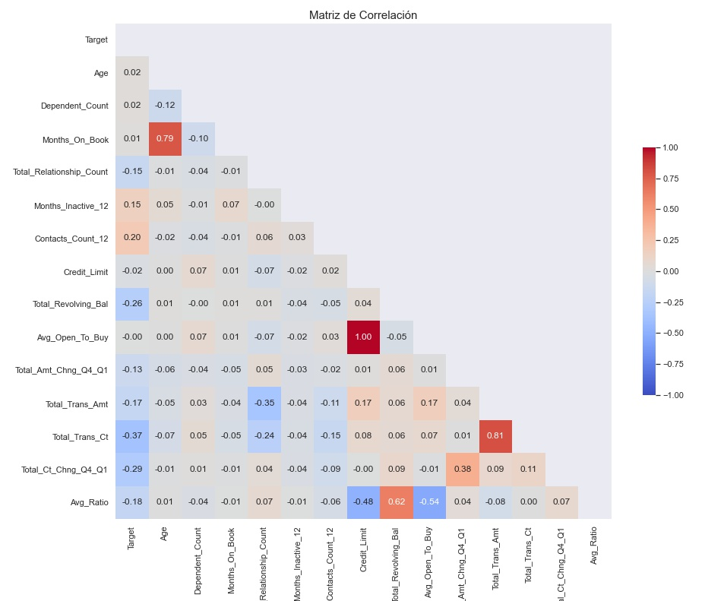
ANÁLISIS BIVARIADO
Para conocer las variables más correlacionadas y así las más indicadas para analizar, se realizó en principio una gráfica de correlación entre las variables del Dataset (Figura 4).
Figura 4: Análisis de correlación para todas las features.
Tres de las variables más correlacionadas y significativas para el análisis, según la Figura 4 son: (Figuras 5, 6 y 7)
7

Slide 9
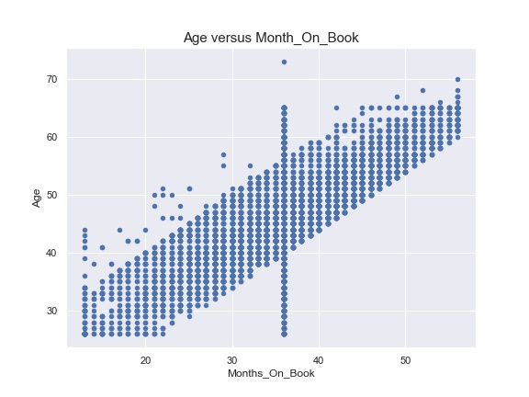
Figura 5: Edad versus Período de relación con el banco en meses.
No se puede extraer una conclusión de este gráfico ya que el mismo parece sesgado. Este sesgo puede darse debido a que el DataSet no expresa series temporales.
8

Slide 10
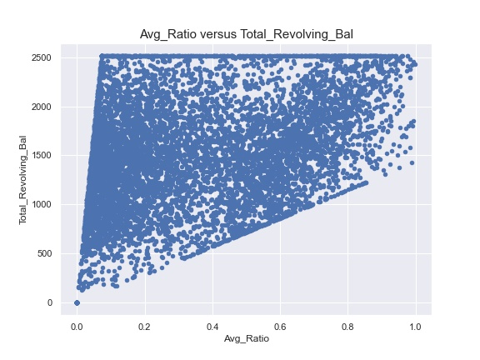
Figura 6: Índice de utilización promedio versus Saldo rotatorio Total.
Al igual que la gráfica anterior, no se puede extraer una conclusión de este gráfico ya que el mismo parece sesgado. Este sesgo puede darse debido a que el DataSet no expresa series temporales.
8
9

Slide 11
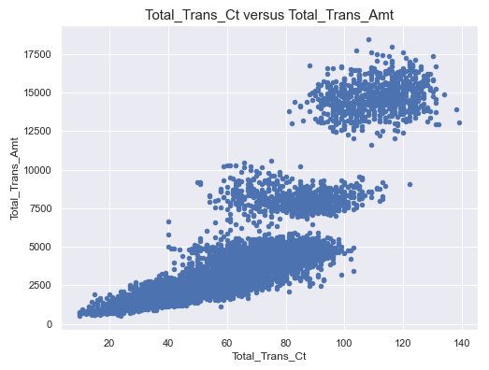
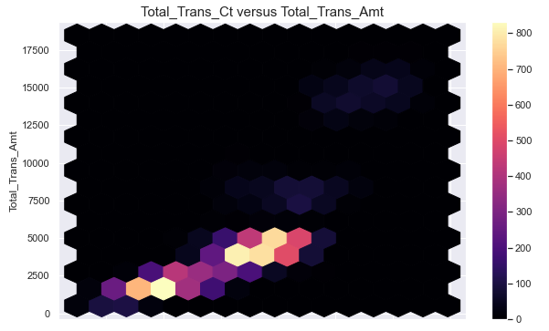
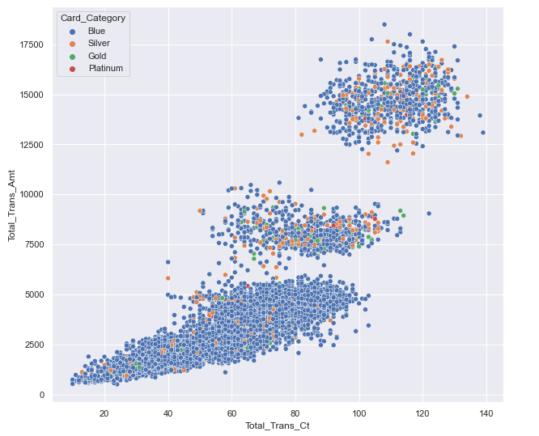
Figura 7: Cantidad de transacciones versus Monto de Transacciones (últimos 12 meses).
Existen tres clusters bien marcados en cuanto a la cantidad de transacciones que se realizan: Entre las 10 y 100 transacciones/año (Grupo A), entre 45 y 110 transacciones/año (Grupo B) y entre 80 y 140 transacciones/año (Grupo C).
El Grupo A genera un monto total de transacciones aproximado de entre 0 y 5500 pesos, el Grupo B de entre 7000 y 10.000, mientras que el Grupo C es de entre 12500 y 17500 pesos.
Figura 7A: Cantidad de transacciones versus Monto de Transacciones (últimos 12 meses), marcado por tipo de tarjeta
Los cluster no pertenecen a un tipo de tarjeta.
9

Slide 12
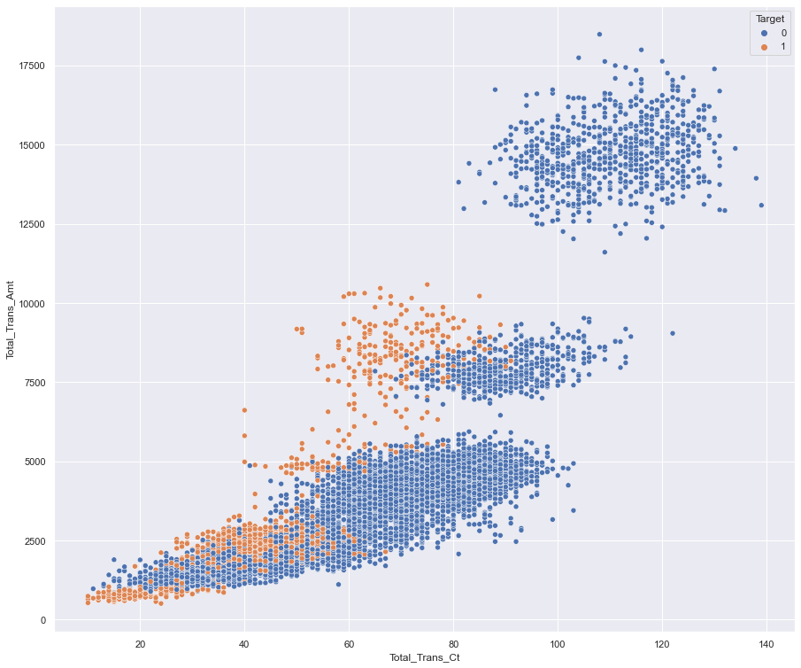
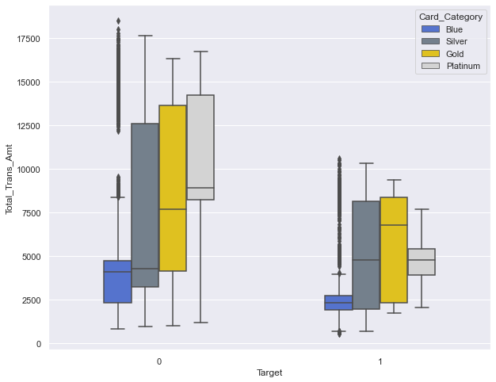
Figura 7B: Cantidad de transacciones versus Monto de Transacciones (últimos 12 meses), marcado por tipo de Target
Figura 7C: Monto de Transacciones (últimos 12 meses) por Target, deparado por tipo de tarjeta
Según el último cálculo, la mayor clientela que abandona son los individuos de tarjeta azul, siendo los que hay que poner un foco especial.
Podemos apreciar que una gran proporción de clientes (7,8% para los que no abandonaron y 16,4% para los que sí abandonaron) que están manejando montos superiores a lo que el banco permite transaccionar. Estos clientes deberían poseer un tipo de tarjeta de mayor categoría, acción que se mencionará en las conclusiones.
10

Slide 13
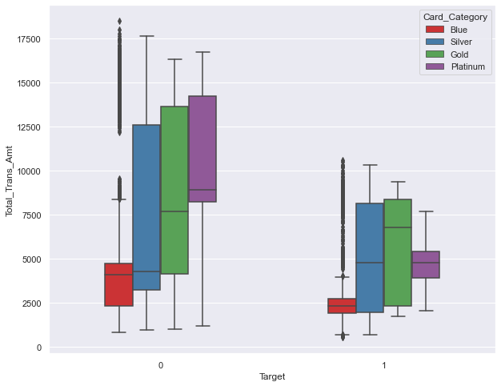
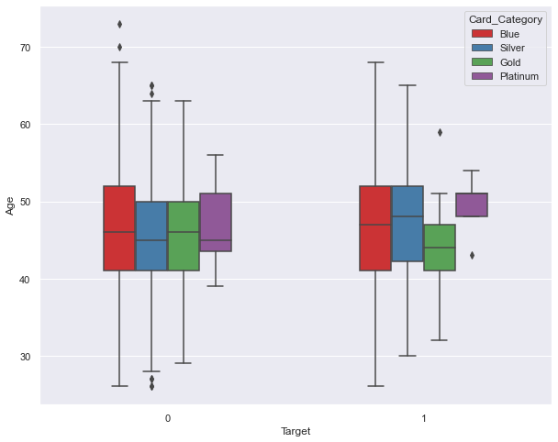
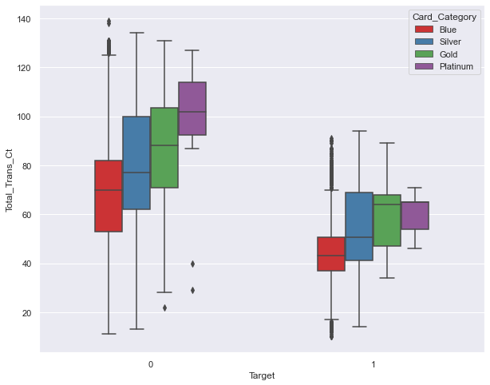
ANÁLISIS MULTIVARIADO
En este apartado se estudiarán algunas de las variables en función de si abandonaron o no el servicio (Variable Target). Para ello, se contemplaron las Figuras 8, 9 y 10 y se extrajeron las siguientes observaciones:
Gráficas de Target considerando el Tipo de Tarjeta (Figura 8):
Primer gráfico:
Los clientes que abandonaron el servicio en los últimos 12 meses realizaron transacciones en montos menores en comparación a los que no abandonaron.
Mayor concentración de clientes con tarjetas Silver y Gold, las cuales abandonaron el servicio en los últimos 12 meses.
Segundo gráfico:
Los clientes que abandonaron el servicio en los últimos 12 meses realizaron menor cantidad de transacciones en comparación a los que no abandonaron.
Mayor concentración de clientes con tarjetas Silver y Gold que realizaron mayor cantidad de transacciones y abandonaron el servicio en los últimos 12 meses.
Tercer gráfico:
La edad promedio de mayores transacciones son entre los 40 y 50 años.
La edad no parece un factor significativo para todos los tipos de tarjeta, habiendo o no abandono del servicio.
11

Slide 14
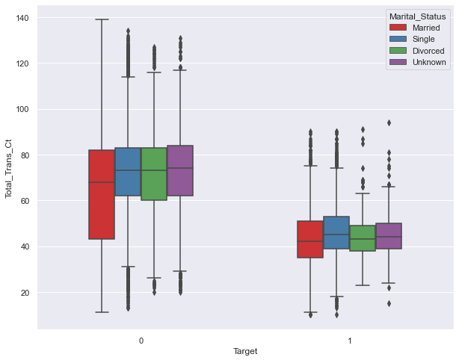
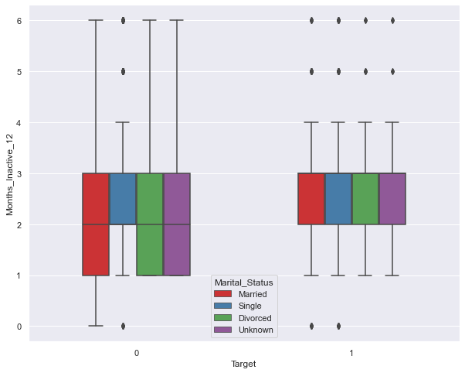
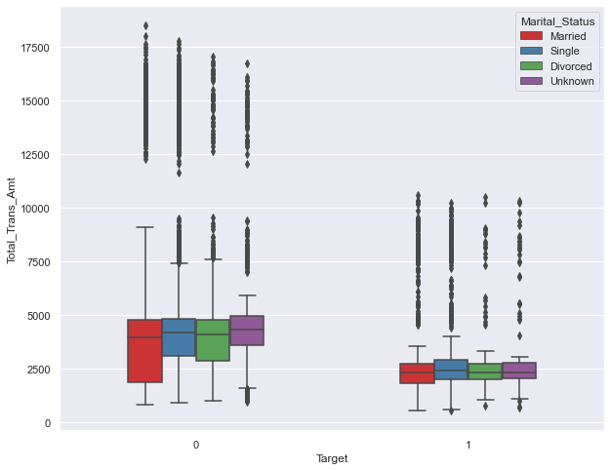
Gráficas de Target considerando el Estado Civil (Figura 9):
No se observa ningún comportamiento particular para las transacciones o meses de inactividad según el estado civil de la persona y el target.
12

Slide 15
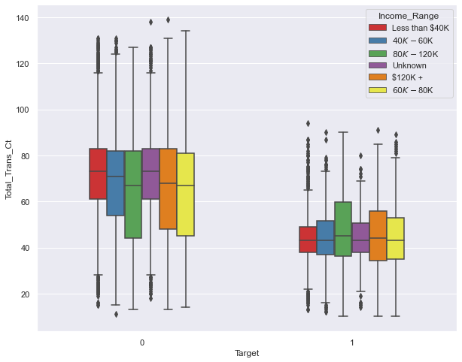
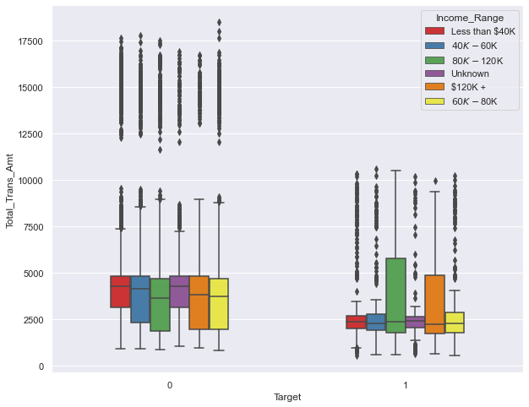
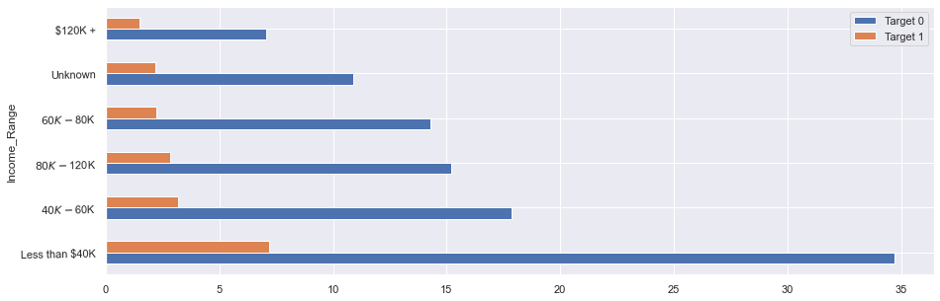
Gráficas de Target considerando el Rango de Ingresos (Figura 10):
Los usuarios con sueldos entre 80 y 120 K realizan mayores montos y cantidades de transacciones para su respectiva proporción de clientes.
Según esta gráfica, las personas con sueldos menores a 40 k son los que predominan.
Recopilando, existen una mayor proporción de clientes con tarjeta azul y con sueldos menores a 40 K, los cuales suelen realizar transacciones de montos igual o superiores a categorías de tarjetas más altas (gold, silver, platinium).
13

Slide 16
ALGORITMO ELEGIDO
A fin de conocer el algoritmo más eficiente para el análisis, se procedió a probar 5 modelos por separado: Logistic Regression, KNN, Decision Tree, Random Forest y XGB Classifier utilizando Grid Search para optimizar los hiperparámetros de este último.
Cabe destacar que se evaluó la profundidad más óptima para los modelos de Decision Tree y Random Forest, graficando el score en función de la profundidad, de manera de obtener el mejor score posible para ambos modelos. Además, se realizó un balanceo del DataSet utilizando Over-Sampling debido a que la variable target estaba desbalanceada.
A continuación, se detalla el output del código de las métricas de evaluación para los modelos estudiados: (Cuadros 1, 2 y 3)
MÉTRICA | MODELO | TRAIN | TEST
Accuracy | Decision Tree | 0,98 | 0,97
 | Regresión Logística | 0.79 | 0.79
 | KNN | 0.87 | 0.88
 | Random Forest | 0.99 | 0.99
 | XGB Classifier | 0.99 | 0.99
Cuadro 1: Exactitud de los modelos
MODELO | TARGET | PRECISIÓN | RECALL | F1 - SCORE
Decision Tree | 0 | 1.00 | 0.98 | 0.99
 | 1 | 0.89 | 1.00 | 0.94
Regresión Logística | 0 | 0.95 | 0.80 | 0.87
 | 1 | 0.43 | 0.77 | 0.55
KNN | 0 | 0.99 | 0.87 | 0.93
 | 1 | 0.59 | 0.97 | 0.73
Random Forest | 0 | 1.00 | 0.99 | 1.00
 | 1 | 0.95 | 1.00 | 0.98
XGB Classifier | 0 | 1.00 | 0.99 | 1.00
 | 1 | 0.97 | 1.00 | 0.98
Cuadro 2: Precision, ReCall y F1-Score.
14

Slide 17
MODELO | RMSE (Error Cuadrático Medio)
Decision Tree | 0.14
Regresión Logística | 0.45
KNN | 0.34
Random Forest | 0.09
XGB Classifier | 0.07
Cuadro 3: RMSE (Error Cuadrático Medio) vs Modelos
Como se visualizó en los cuadros anteriores, XGB arroja mejores valores de evaluación, con lo cual fue el algoritmo elegido para el estudio.
ITERACIONES Y MÉTRICAS DE OPTIMIZACIÓN
Para el cálculo de XGB Classifier, se aplicó Grid Search para la búsqueda de los mejores hiperparámetros dentro del algoritmo. Para ello, se generó una lista de hiperparámetros de manera que el algoritmo encuentre aquellos más óptimos:
XGB con Grid Search:
precision recall f1-score support
0 1.00 0.99 0.99 1910
1 0.94 1.00 0.97 383
accuracy 0.99 2293
macro avg 0.97 0.99 0.98 2293
weighted avg 0.99 0.99 0.99 2293
----------------------------------
XGB sin Grid Search:
precision recall f1-score support
0 1.00 0.99 1.00 1910
1 0.97 1.00 0.98 383
accuracy 0.99 2293
macro avg 0.98 1.00 0.99 2293
weighted avg 0.99 0.99 0.99 2293
Evaluación del XGB con Grid Search:
Train 0.9930815258040389
Test 0.9895333624073267
----------------------------------
Evaluación del XGB sin Grid Search:
Train 0.9921465968586387
Test 0.9947666812036633
XGB con Grid Search = El error (rmse) de test es: 0.10
XGB sin Grid Search = El error (rmse) de test es: 0.07
15

Slide 18
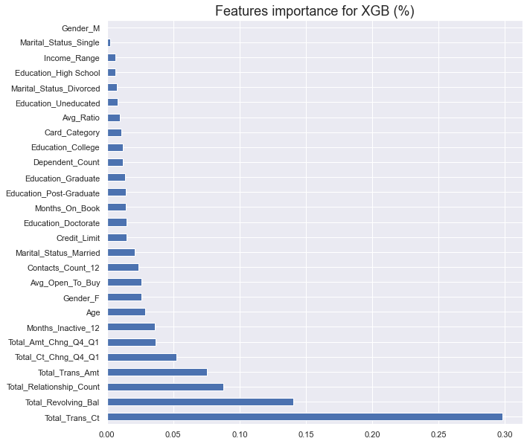
Una vez seleccionado el modelo , se procedió a reducir el DataSet de 27 a 12 columnas, según el orden de importancia en el algoritmo XGB Classifier. De esta manera, se obtuvo un modelo con menor cantidad de features a fin de alivianar el procesamiento del algoritmo, y siempre verificando que se obtenga una performance similar a la anterior.
Las variables seleccionadas fueron:
Se observa que reduciendo el DataFrame:
No se nota un cambio significativo en el accuracy/score.
Se obtiene una precisión, recall y f1-score similar.
Se obtiene un Error cuadrático medio similar.
Por lo tanto, eliminar más features no solo ha sido benéfico para el procesamiento de datos, manteniendo similares resultados en nuestras métricas.
Cabe destacar que eliminar más cantidad de features no sería conveniente debido a que el modelo comenzaría a reducir la performance significativamente.
16

Slide 19
ACCIONES A TOMAR Y CONCLUSIONES
El desarrollo de este análisis fue principalmente para conocer las posibles causas u ofrecer soluciones al recurrente abandono de clientes en el banco.
Podemos recomendarle al gerente de la sucursal que se han seleccionado el siguiente grupo de variables, ordenadas descendentemente según el nivel de importancia, las cuales son las más significativas para el óptimo desarrollo del modelo XGB:
Total_Trans_Ct
Total_Revolving_Bal
Total_Relationship_Count
Total_Trans_Amt
Months_Inactive_12
Age
Dicho esto, la sucursal tendrá que plantear estrategias que le permitan mejorar estas variables de acuerdo a cada cliente, con el fin de que la tasa de abandono de clientes se encuentre en los valores que busca la sucursal.
Teniendo esto en cuenta las variables resaltadas en negrita, se optan por las siguientes soluciones:
Respecto a Total_Trans_Amt: Del punto 5.3 se concluye que hay que hacer especial foco en los clientes con tarjeta azul e ingresos menores a 40K, siendo los que mayor proporción de clientes tiene la sucursal y mayormente abandonan el servicio. Se deduce en este mismo punto que, dentro de los que no abandonaron, un 7,8 % de esos clientes con tarjeta azul realizaron montos de transacciones superiores al resto de su mismo grupo. Por lo tanto, se aconseja al dueño de la sucursal ofrecer tarjetas de mayor categorización (Silver, Gold o Platinium) a este grupo de individuos, ya que tienen la capacidad económica de afrontar mayores gastos. Esto otorgaría mejores beneficios y podría prevenir de que abandonen el servicio.
Respecto a Total_Trans_Amt: Otra acción relacionada con el punto anterior sería un motor de recomendación para adquisición de productos mayormente orientados a clientes que disponen de las tarjeta Blue, siendo los que mayormente abandonan el servicio.
Respecto a Age: Según el punto 3.2, convendría segmentar los clientes en 3 grupos etarios: los menores de 30, entre 30 y 40 y mayores de 40. Posteriormente, realizar estrategias de marketing, las cuales deberían incluir un marketing agresivo hacia las personas menores a 30 años (jóvenes) y el grupo de personas mayores a 40 años. Recordemos que la mayor cantidad de clientes rondan entre los 30 y 40 años. Esto será para atraer poblaciones de otras edades y así aumentar clientela y reducir abandonos.
Respecto a Total_Trans_CT y Total_Trans_Amt: También se vio que los clientes que abandonan el servicio realizan montos de transacciones más pequeños y en menores cantidades a comparación de los que abandonan (Punto 5.3). Para ello, se aconseja realizar campañas de marketing sobre los individuos que están realizando pocas transacciones o transacciones de bajos montos, enviándoles promociones, alianzas con locales de gastronomía, vestimenta, etcétera, de manera que incitar el uso de la tarjeta.
17

Slide 20
FUTURAS LÍNEAS
Iniciativas que se pueden llevar a cabo para complementar el proyecto.
Modelación de riesgo crediticio: Es decir, un modelo que prediga qué clientes van a cumplir o no con los pagos crediticios.
Detección de fraude: El banco podría analizar los fraudes internos para generar un modelo que prediga si un cliente puede ser fraudulento en base a datos de consumo de tarjetas, movimientos inusuales, características de persona, etcétera.
Proyección de nuevos clientes: Generación de un modelo de ML que prediga la cantidad de usuarios/clientes en los próximos meses, de manera de disponer de recursos suficientes para afrontar nuevos clientes. Esto podría impactar las llamadas de atención al público virtual y presencial, necesidad de tarjetas disponibles para la entrega, entre otros.
Generación de Bots: Los bots con aprendizaje automático pueden ser muy útiles en estos casos para la interacción con los clientes, de manera que puedan evacuar dudas simples con rapidez.
18

